Slide 1
THÁNG 3
2022
ĐOÀN THANH NIÊN CỘNG SẢN HỒ CHÍ MINH TỈNH QUẢNG NINH
NỘI DUNG CHÍNH
91 NĂM NGÀY THÀNH LẬP ĐOÀN TNCS HỒ CHÍ MINH (26/3/1931 – 26/3/2022)
Truyền thống
Tư tưởng Hồ Chí Minh
Tháng Thanh niên
năm 2022
Hướng tới Đại hội Đoàn toàn quốc
Ngày lễ lớn
Định hướng
3
THÁNG 3
2022
Tài liệu
SINH HOẠT CHI ĐOÀN
TỈNH ĐOÀN QUẢNG NINH

Slide 2
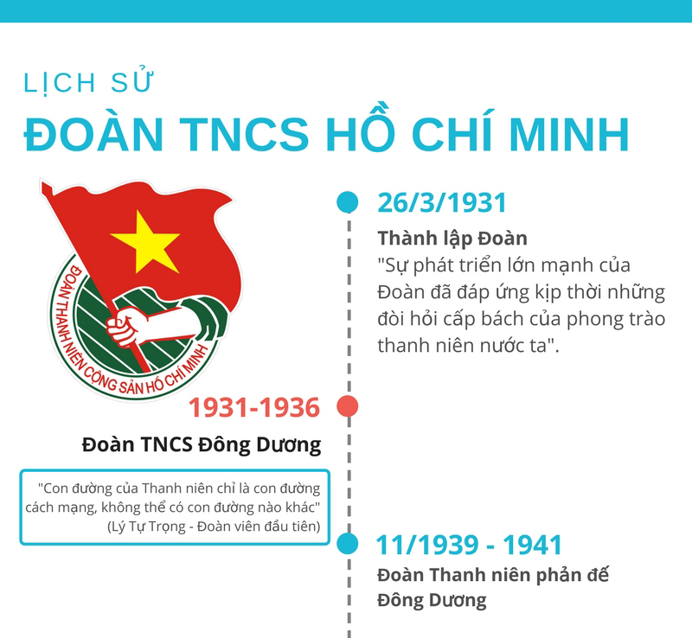
Truyền thống
3
THÁNG 3
2022
Tài liệu
SINH HOẠT CHI ĐOÀN
TỈNH ĐOÀN QUẢNG NINH

Slide 3
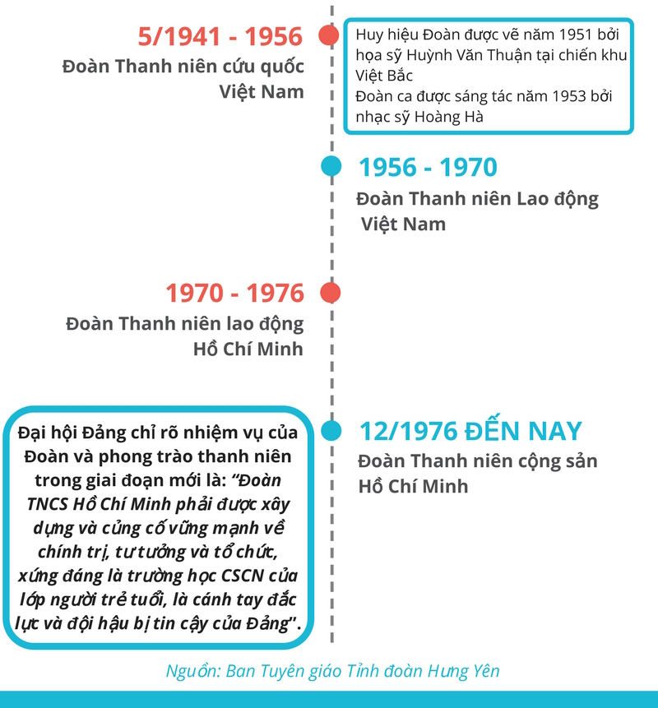
3
THÁNG 3
2022
Tài liệu
SINH HOẠT CHI ĐOÀN
TỈNH ĐOÀN QUẢNG NINH

Slide 4
TƯ TƯỞNG HỒ CHÍ MINH
Bác Hồ với giáo dục đạo đức cho đoàn viên,
thanh niên
Sinh thời, Chủ tịch Hồ Chí Minh luôn coi trọng việc giáo dục đạo đức cho đoàn viên, thanh niên. Nhìn nhận đoàn viên, thanh niên một cách toàn diện, thấy rõ vị trí, vai trò "Là người tiếp sức cho thế hệ thanh niên già, đồng thời là người phụ trách dìu dắt thế hệ thanh niên tương lai". Do vậy, Người đặc biệt quan tâm tổ chức, bồi dưỡng đoàn viên thanh niên thành đội xung kích cách mạng, lực lượng hậu bị của Đảng nhằm kế tục trung thành và xuất sắc sự nghiệp của giai cấp và dân tộc.
Người yêu cầu mỗi đoàn viên, thanh niên phải tự giác rèn luyện, không ngừng học tập, gương mẫu xung phong trong mọi công việc. Đi đôi với việc giáo dục trí lực, nâng cao trình độ chuyên môn, nắm vững khoa học kỹ thuật, mỗi đoàn viên, thanh niên phải thường xuyên trau dồi đạo đức cách mạng bởi theo Người: "Thanh niên phải có đức, có tài. Có tài mà không có đức ví như một anh làm kinh tế tài chính rất giỏi nhưng lại đi đến thụt két thì chẳng những không làm được gì lợi ích cho xã hội, mà còn có hại cho xã hội nữa. Nếu có đức mà không có tài ví như ông Bụt không làm hại gì, nhưng cũng không có lợi gì cho loài người".
3
THÁNG 3
2022
Tài liệu
SINH HOẠT CHI ĐOÀN
TỈNH ĐOÀN QUẢNG NINH

Slide 5
TƯ TƯỞNG HỒ CHÍ MINH
Không những thế, Người còn yêu cầu mỗi đoàn viên, thanh niên cần phải chống tâm lý tự ti, tự lợi, chỉ lo vun vén cho lợi ích riêng và sinh hoạt riêng của mình, chống tâm lý ham sung sướng và tránh khó nhọc, chống thói xem khinh lao động, nhất là lao động chân tay...đó là những thói xấu kìm hãm chí tiến thủ của đoàn viên, thanh niên.
Thương yêu hết lòng và đặt niềm tin trọn vẹn vào đoàn viên, thanh niên, Người nhấn mạnh: "Thanh niên sẽ làm chủ nước nhà. Phải học tập mãi, tiến bộ mãi mới thật là thanh niên ". Trước lúc đi xa, Người đã để lại cho đoàn viên, thanh niên "Muôn vàn tình thương yêu", Người đánh giá: “Đoàn viên thanh niên ta nói chung là tốt, mọi việc đều hăng hái xung phong, không ngại khó khăn, có chí tiến thủ"; và căn dặn "Đảng cần phải chăm lo giáo dục đạo đức cách mạng cho họ, đào tạo họ thành những người thừa kế xây dựng CNXH vừa “hồng”vừa “chuyên”.
Bồi dưỡng thế hệ cách mạng cho đời sau là một việc rất quan trọng và cần thiết”. Từ bức thư tâm huyết gửi thanh niên Việt Nam hồi đầu thế kỷ đến lời “Di chúc” cuối cùng, Bác Hồ luôn dành cho đoàn viên, thanh niên tình cảm thương yêu, trìu mến, sự chăm sóc ân cần.
Không chỉ chăm lo và giáo dục, cổ vũ đoàn viên, thanh niên học tập và phấn đấu, Chủ tịch Hồ Chí Minh còn là một mẫu mực của tấm gương đạo đức cách mạng, cần kiêm liêm chính, chí công vô tư, hết lòng, hết sức phục vụ cách mạng và nhân dân. Suốt đời phấn đấu vì độc lập, thống nhất của Tổ quốc, vì cuộc sống ấm no, hạnh phúc của nhân dân.
3
THÁNG 3
2022
Tài liệu
SINH HOẠT CHI ĐOÀN
TỈNH ĐOÀN QUẢNG NINH

Slide 6
TƯ TƯỞNG HỒ CHÍ MINH
Thấm nhuần và quán triệt tư tưởng của Người, Đảng và Nhà nước ta luôn đề cao vai trò của đoàn viên, thanh niên. Coi đây là lực lượng xung kích, là đội dự bị tin cậy của Đảng và coi công tác thanh niên là vấn đề được đặc biệt quan tâm chỉ đạo. Sự nghiệp đổi mới có thành công hay không, đất nước có vị trí xứng đáng trong cộng đồng thế giới hay không phần lớn phụ thuộc vào lực lượng đoàn viên, thanh niên, vào việc bồi dưỡng, rèn luyện thế hệ thanh niên.
Do vậy, phải chăm lo giáo dục, bồi dưỡng, đào tạo phát triển toàn diện về chính trị, tư tưởng, đạo đức, lối sống, văn hoá, sức khoẻ, nghề nghiệp, giải quyết việc làm, phát triển tài năng - sức sáng tạo, phát huy vai trò xung kích…của đoàn viên, thanh niên trong sự nghiệp xây dựng và bảo vệ Tổ quốc.
Nguồn: Tổng hợp
3
THÁNG 3
2022
Tài liệu
SINH HOẠT CHI ĐOÀN
TỈNH ĐOÀN QUẢNG NINH

Slide 7
THÁNG THANH NIÊN 2022
THANH NIÊN QUẢNG NINH XÂY DỰNG TỔ CHỨC ĐOÀN VỮNG MẠNH; SÁNG TẠO THAM GIA CHUYỂN ĐỔI SỐ TOÀN DIỆN
CHỈ TIÊU CỤ THỂ
1. Kết nạp mới từ 2.500 đoàn viên; giới thiệu tối thiểu 900 đoàn viên ưu tú cho Đảng.
2. 100% Đoàn cấp huyện chỉ đạo tổ chức Ngày Đoàn viên đồng loạt vào 21/3/2022. Các Liên đội tiểu học tổ chức “Ngày hội Thiếu nhi vui khỏe” và 100% Liên đội THCS tổ chức Ngày hội “Tiến bước lên Đoàn” phù hợp với tình hình dịch bệnh COVID-19.
3. 100% Đoàn cấp huyện tổ chức đồng loạt Ngày cao điểm “Tình nguyện chung tay xây dựng nông thôn mới” vào ngày 13/3/2022, Ngày chủ nhật xanh” vào ngày 20/3/2022; trồng mới 50.000 – 60.000 cây xanh.
4. Tổ chức tối thiểu 04-05 đợt khám bệnh, phát thuốc nhân đạo; tổ chức hiến máu tình nguyện, thu từ 2.000 đơn vị máu trở lên.
5. 100% Đoàn cấp huyện tổ chức đồng loạt “Ngày hội đề xuất ý tưởng, sáng kiến” vào ngày 14/3/2022 tới 100% cac Đoàn trường THCS, THPT, Cao đẳng, Đại học, các cơ quan, đơn vị; Vận động đoàn viên, thanh niên đề xuất 7.000 - 8.000 ý tưởng, sang kiến, cập nhật trên website Ngân hàng ý tưởng sáng tạo Thanh niên Việt Nam.
6. 100% Đoàn thanh niên cấp huyện, xã duy trì hiệu quả đội hình tình nguyện hỗ trợ dịch vụ công, tham gia phối hợp hỗ trợ 5.000 – 6.000 hồ sơ thủ tục hành chính mức độ 3,4 do thanh niên đảm nhận
3
THÁNG 3
2022
Tài liệu
SINH HOẠT CHI ĐOÀN
TỈNH ĐOÀN QUẢNG NINH

Slide 8
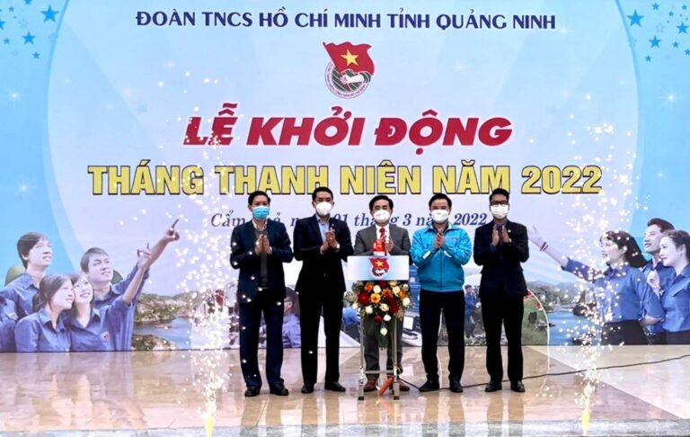
THÁNG THANH NIÊN 2022
Khởi động tháng thanh niên năm 2022
Với chủ đề “Tuổi trẻ Quảng Ninh xây dựng tổ chức Đoàn vững mạnh; sáng tạo tham gia chuyển đổi số toàn diện”. Tháng Thanh niên năm 2022, các cấp bộ Đoàn toàn tỉnh sẽ triển khai nhiều hoạt động sôi nổi, phát huy vai trò xung kích của tuổi trẻ trong sự nghiệp xây dựng, phát triển quê hương.
Tỉnh đoàn Quảng Ninh tạo tổ chức Lễ ra quân Tháng Thanh niên năm 2022
3
THÁNG 3
2022
Tài liệu
SINH HOẠT CHI ĐOÀN
TỈNH ĐOÀN QUẢNG NINH

Slide 9
THÁNG THANH NIÊN 2022
Anh Hoàng Văn Hải – Bí thư Tỉnh đoàn nhấn mạnh một số nhiệm vụ trọng tâm tháng thanh niên 2022:
Một là, tập trung chỉ đạo tổ chức thành công Đại hội Đoàn cấp cơ sở để chuẩn bị tốt cho Đại hội Đoàn cấp huyện, hướng tới Đại hội Đoàn toàn tỉnh, toàn quốc lần thứ XII, nhiệm kỳ 2022-2027. Xuất phát từ thực tiễn, mỗi Đại hội cần đề xuất những giải pháp đột phá để đổi mới mô hình tổ chức và hoạt động Đoàn, phát huy vai trò của Đoàn tham gia xây dựng, bảo vệ Đảng và hệ thống chính trị cũng như chăm sóc, bảo vệ, giáo dục thiếu niên, nhi đồng và phụ trách Đội TNTP Hồ Chí Minh; đề xuất các giải pháp để cổ vũ, khơi dậy hoài bão, ước mơ, khát vọng vươn lên, khát vọng cống hiến của tuổi trẻ toàn tỉnh.
Hai là, các cấp bộ đoàn trong toàn tỉnh cần phát huy tính sáng tạo của mình, tích cực tổ chức các hoạt động liên quan đến chuyển đổi số, ứng dụng công nghệ thông tin để phát huy vai trò sáng tạo, sự nhạy bén của đoàn viên, thanh niên trong tiếp cận với tiến bộ khoa học kỹ thuật mới; phát huy tinh thần xung kích của đoàn viên, thanh niên trong công tác tuyên truyền, nâng cao nhận thức của cộng đồng về chuyển đổi số, đổi mới sáng tạo; để tuổi trẻ Quảng Ninh thực sự là lực lượng xung kích, đi đầu trong công cuộc chuyển đổi số toàn diện của tỉnh.
Ba là, bám sát chủ đề Tháng Thanh niên năm 2022 và căn cứ vào tình hình dịch bệnh COVID-19 tại địa phương, đơn vị, các cơ sở Đoàn chủ động lựa chọn, thực hiện các công trình, phần việc ý nghĩa, thiết thực, hướng về cơ sở, tạo sức lan tỏa tới toàn thể đoàn viên thanh niên, tạo hình ảnh đẹp về người đoàn viên thời kỳ mới. Hãy để mỗi tháng trôi qua đều là Tháng Thanh niên và mỗi ngày trôi qua đều là ngày của sức trẻ.
3
THÁNG 3
2022
Tài liệu
SINH HOẠT CHI ĐOÀN
TỈNH ĐOÀN QUẢNG NINH

Slide 10
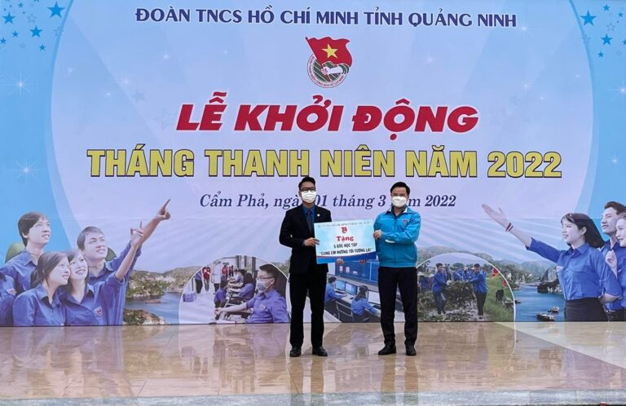
THÁNG THANH NIÊN 2022
Bốn là, ngay sau Lễ khởi động, các cấp bộ Đoàn trong toàn tỉnh ra quân tổ chức các hoạt động hưởng ứng hết sức có ý nghĩa, thiết thực, ra sức thi đua, phát huy sức trẻ, đưa ra nhiều ý tưởng hay, mô hình, cách làm mới, vận dụng công nghệ để triển khai các hoạt động phù hợp trong điều kiện thích ứng an toàn, linh hoạt, kiểm soát hiệu quả dịch bệnh COVID-19. Cấp bộ Đoàn trong toàn tỉnh sẽ chung tay thực hiện một Tháng Thanh niên đầy ý nghĩa, sáng tạo, thiết thực, hiệu quả và an toàn, lập thành tích cao nhất chào mừng kỷ niệm 91 năm thành lập Đoàn TNCS Hồ Chí Minh và đại hội đoàn các cấp, tiến tới Đại hội Đoàn toàn tỉnh, toàn quốc lần thứ XII, nhiệm kỳ 2022-2027.
Ban Thường vụ Tỉnh đoàn trao tặng 5 góc học tập “Cùng em hướng tới tương lai” cho 5 em học sinh có hoàn cảnh khó khăn tại TP. Cẩm Phả
3
THÁNG 3
2022
Tài liệu
SINH HOẠT CHI ĐOÀN
TỈNH ĐOÀN QUẢNG NINH

Slide 11
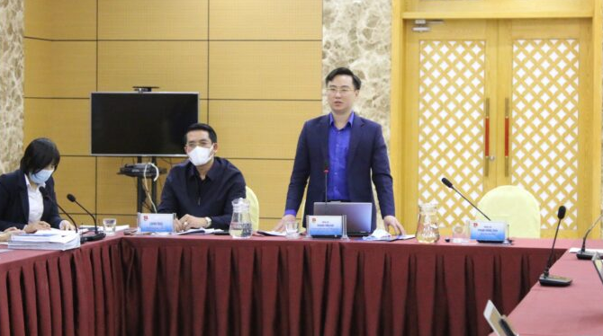
HƯỚNG TỚI ĐẠI HỘI ĐOÀN TOÀN TỈNH VÀ TOÀN QUỐC LẦN THỨ XII
Tỉnh đoàn: Phát động thi đua chào mừng Đại hội Đoàn các cấp, nhiệm kỳ 2022-2027
Ngày 27/1, tại TP Hạ Long, Ban Thường vụ Tỉnh Đoàn tổ chức hội nghị trực tuyến quán triệt công tác tổ chức đại hội Đoàn các cấp và phát động thi đua chào mừng Đại hội Đoàn các cấp, tiến tới Đại hội Đoàn toàn tỉnh và Đại hội Đoàn toàn quốc lần thứ XII, nhiệm kỳ 2022-2027.
Trên cơ sở chỉ đạo, hướng dẫn của Ban Thường vụ Tỉnh Đoàn, Ban Thường vụ các huyện, thị, thành Đoàn và Đoàn trực thuộc, cấp ủy cơ sở, chương trình đại hội của các đơn vị đều thực hiện đầy đủ nhiệm vụ của Đại hội. Trình tự các nội dung diễn ra cơ bản hợp lý, đúng nguyên tắc, quy định đồng thời đảm bảo tính trang trọng. Chương trình đại hội được sắp xếp khoa học, đảm bảo đúng quy định, thực hiện đảm bảo các quy định về phòng, chống dịch Covid-19.
Đồng chí Hoàng Văn Hải, Bí thư Tỉnh Đoàn, phát biểu kết luận hội nghị.
Tỉnh đoàn Quảng Ninh tạo tổ chức Lễ ra quân Tháng Thanh niên năm 2022
3
THÁNG 3
2022
Tài liệu
SINH HOẠT CHI ĐOÀN
TỈNH ĐOÀN QUẢNG NINH

Slide 12
HƯỚNG TỚI ĐẠI HỘI ĐOÀN TOÀN TỈNH VÀ TOÀN QUỐC LẦN THỨ XII
Tính đến hết ngày 27/1, 15/20 đơn vị huyện, thị, thành Đoàn và Đoàn trực thuộc đã hoàn thành chỉ đạo đại hội chi đoàn. Trong đó, có 2.011/2.886 bí thư chi đoàn được bầu trực tiếp tại đại hội.
Đối với cấp cơ sở, Ban Thường vụ Tỉnh Đoàn chỉ đạo tổ chức đại hội tại 100% Đoàn trường khối THPT, Trung tâm GDTX và GDNN xong trong học kỳ I năm học 2021-2022, với 100% đơn vị thực hiện bầu bí thư trực tiếp tại đại hội, kết quả trúng cử đa số đạt 100%, thấp nhất đạt 76%.
Ban Thường vụ Tỉnh Đoàn đã lựa chọn, chỉ đạo 6 đơn vị tổ chức đại hội điểm và bầu trực tiếp bí thư tại đại hội cấp cơ sở theo các khối, đối tượng: Khối trường cao đẳng, đại học; khối xã; khối phường; khối công nhân; khối công chức, viên chức và khối doanh nghiệp. Tính đến ngày 27/1, có 5/6 đại hội cấp cơ sở điểm cấp tỉnh đã hoàn thành, kết quả bầu bí thư trực tiếp tại đại hội đều đạt trên 95%.
Ban Thường vụ các huyện, thị, thành Đoàn và Đoàn trực thuộc đã chỉ đạo tổ chức 95/587 đại hội cấp cơ sở (đạt 16,2%).
Tại hội nghị, các đơn vị đoàn đã thông tin về kết quả, tiến độ tổ chức đại hội Đoàn các cấp, đồng thời thảo luận làm rõ một số nội dung về việc tổ chức đại hội Đoàn các cấp về công tác chuẩn bị nhân sự, văn kiện, tuyên truyền, thi đua khen thưởng, đảm bảo công tác phòng, chống dịch Covid-19…
Tỉnh đoàn Quảng Ninh tạo tổ chức Lễ ra quân Tháng Thanh niên năm 2022
3
THÁNG 3
2022
Tài liệu
SINH HOẠT CHI ĐOÀN
TỈNH ĐOÀN QUẢNG NINH

Slide 13
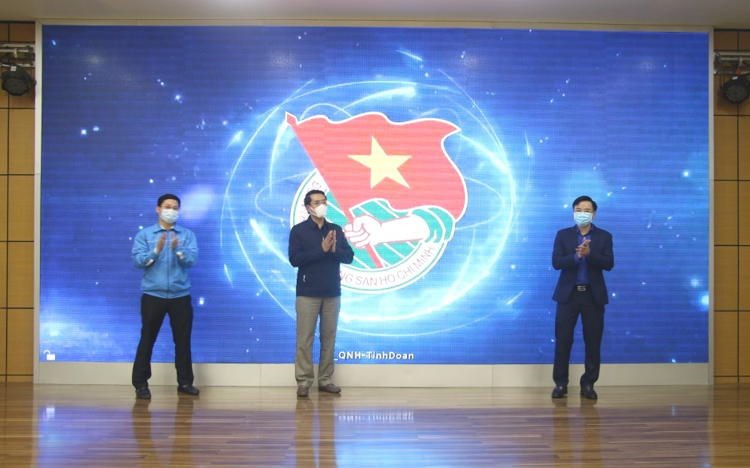
HƯỚNG TỚI ĐẠI HỘI ĐOÀN TOÀN TỈNH VÀ TOÀN QUỐC LẦN THỨ XII
Cũng tại chương trình, Ban Thường vụ Tỉnh Đoàn đã phát động thi đua chào mừng đại hội đoàn các cấp, tiến tới Đại hội Đoàn toàn tỉnh và Đại hội Đoàn toàn quốc lần thứ XII, nhiệm kỳ 2022-2027 với 4 nội dung trọng tâm: Tổ chức Đoàn các cấp trong thời gian tới cần tiếp tục khắc phục khó khăn, thử thách, sáng tạo, linh hoạt với những cách làm, mô hình mới, hiệu quả trong hoạt động; ĐVTN cần thường xuyên tu dưỡng đạo đức cách mạng, bồi đắp lý tưởng, sống có trách nhiệm với gia đình, xã hội và đất nước; tuổi trẻ toàn tỉnh cần tăng cường tổ chức các phong trào thi đua lập thành tích chào mừng đại hội đoàn các cấp, tiến tới Đại hội Đoàn toàn tỉnh và Đại hội Đoàn toàn quốc lần thứ XII, trên mọi lĩnh vực của đời sống xã hội, mang đậm dấu ấn thanh niên và tạo sức lan tỏa mạnh mẽ trong cộng đồng; trong xây dựng Đoàn và tham gia xây dựng Đảng, hệ thống chính trị, các cấp bộ Đoàn cần tập trung xây dựng tổ chức bộ máy, đội ngũ cán bộ và cơ chế vận hành đáp ứng yêu cầu phát triển.
Đại diện lãnh đạo Ban Dân vận Tỉnh ủy, lãnh đạo Tỉnh Đoàn, đơn vị đoàn trực thuộc phát động thi đua chào mừng đại hội đoàn các cấp, Đại hội Đoàn toàn tỉnh và Đại hội Đoàn toàn quốc lần thứ XII, nhiệm kỳ 2022-2027.
Nguồn: https://tinhdoanquangninh.vn/tinh-doan-phat-dong-thi-dua-chao-mung-dai-hoi-doan-cac-cap-nhiem-ky-2022-2027/
Tỉnh đoàn Quảng Ninh tạo tổ chức Lễ ra quân Tháng Thanh niên năm 2022
3
THÁNG 3
2022
Tài liệu
SINH HOẠT CHI ĐOÀN
TỈNH ĐOÀN QUẢNG NINH

Slide 14
KỶ NIỆM, TRUYỀN THỐNG THÁNG 3
03/3/1959
Ngày truyền thống Bộ đội Biên phòng
03/3/1989
Ngày Biên phòng toàn dân
Ngày khởi nghĩa Hai Bà Trưng (năm 40- 43 sau công nguyên)
Ngày Quốc tế Phụ nữ
08/3
20/3/2013
Ngày Quốc tế Hạnh phúc
26/3/1931
Ngày thành lập Đoàn thanh niên Cộng sản Hồ Chí Minh
27/3/1946
Ngày Thể thao Việt Nam
3
THÁNG 3
2022
Tài liệu
SINH HOẠT CHI ĐOÀN
TỈNH ĐOÀN QUẢNG NINH

Slide 15
ĐỊNH HƯỚNG TUYÊN TRUYỀN
1.1. Tổ chức tuyên truyền kỷ niệm ngày thành lập Đảng cộng sản Việt Nam, truyền thống của Đoàn TNCS Hồ Chí Minh và tuổi trẻ Việt Nam.
- Nội dung: Tuyên truyền về lịch sử, truyền thống 92 năm ngày thành lập Đảng cộng sản Việt Nam, 91 năm ngày thành lập Đoàn TNCS Hồ Chí Minh; về ý nghĩa của Tháng Thanh niên; tuyên truyền kết quả công tác Đoàn và phong trào thanh thiếu nhi ở cơ sở trong nhiệm kỳ; các công trình, phần việc thanh niên tiêu biểu đem lại lợi ích cho cộng đồng trong nhiệm kỳ 2017-2022, phương hướng, nhiệm vụ trong nhiệm kỳ tới; công tác chuẩn bị, kết quả và kinh nghiệm tổ chức đại hội đoàn các cấp; các hoạt động, phong trào thi đua của các cấp bộ đoàn và tuổi trẻ toàn tỉnh chào mừng Đại hội
- Hình thức: Tổ chức tuyên truyền dưới hình thức lồng ghép sinh hoạt đoàn với các ứng dụng số, mạng xã hội thanh niên. Duy trì và nhân rộng mô hình thiếu nhi tham gia, giới thiệu, quảng bá về di tích lịch sử, văn hóa của địa phương, đất nước. Tổ chức các hoạt động về nguồn, đến với địa danh lịch sử, đền ơn đáp nghĩa, tham gia bảo tồn cá giá trị văn hóa, lịch sử tại các địa phương. Tổ chức chương trình tuyên dương Gương mặt trẻ, Tài năng trẻ; gặp gỡ, giao lưu với các đồng chí cựu cán bộ Đoàn, đoàn viên tiêu biểu qua các thời kỳ, các gương mặt trẻ tiêu biểu của địa phương, đơn vị.
1.2. Tổ chức các chương trình “Hành trình giáo dục truyền thống”
- Nội dung: Thông qua các “Hành trình giáo dục truyền thống” để tuyên truyền giáo dục về lịch sử, truyền thống của dân tộc, của Đảng, của Đoàn, từ đó giáo dục lý tưởng, phát huy lòng yêu nước, lòng tự tôn dân tộc trong đoàn viên, thanh thiếu niên.
3
THÁNG 3
2022
Tài liệu
SINH HOẠT CHI ĐOÀN
TỈNH ĐOÀN QUẢNG NINH

Slide 16
ĐỊNH HƯỚNG TUYÊN TRUYỀN
- Hình thức: Phối hợp với Hội Cựu chiến binh, Hội Cựu TNXP, Ban liên lạc cựu cán bộ Đoàn tổ chức cho thanh thiếu nhi tham gia các hành trình giáo dục truyền thống về thăm các Khu di tích lịch sử trên địa bàn, kết hợp gặp mặt truyền thống, nói chuyện chuyên đề, gặp gỡ nhân chứng lịch sử; kết nạp Đoàn, phát triển Đảng; tổ chức các hoạt động xã hội, đền ơn đáp nghĩa; tổ chức các hoạt động thực tế: "Con thuyền di sản"…
1.3. Tọa đàm, đối thoại trực tuyến giữa các đồng chí lãnh đạo Tỉnh đoàn, lãnh đạo cấp huyện với đoàn viên, thanh niên
- Nội dung: Trao đổi, phổ biến những chủ trương, chính sách của Đảng, Nhà nước, tỉnh Quảng Ninh và của địa phương liên quan đến công tác thanh niên hiện nay; đối thoại những vấn đề đoàn viên thanh niên quan tâm, tham gia góp ý vào Văn kiện Đại hội Đoàn các cấp.
- Cách thức tiến hành: Các tỉnh tổ chức đối thoại, trao đổi giữa Bí thư Tỉnh đoàn với đoàn viên, thanh niên; cấp huyện tham mưu tổ chức chương trình đối thoại giữa các đồng chí lãnh đạo huyện với đoàn viên, thanh niên địa phương, đơn vị.
1.4. Tổ chức các hoạt động văn hóa, văn nghệ
- Nội dung: Tổ chức các Hội thi, hoạt động văn hóa, văn nghệ, thể dục thể thao chào mừng kỷ niệm 91 năm thành lập Đoàn.
- Hình thức: Đồng loạt tổ chức Ngày hội “Thiếu nhi vui, khỏe” trong khối tiểu học, Ngày hội “Tiến bước lên Đoàn” trong các liên đội Trung học cơ sở; sân chơi flash mob chủ đề “Cùng em làm việc tốt”. Tổ chức các đội hình tình nguyện, hướng dẫn, hỗ trợ, tư vấn tâm lý, sức khỏe tinh thần cho học sinh, sinh viên quay lại trường học sau khi dịch bệnh Covid-19 được kiểm soát.
3
THÁNG 3
2022
Tài liệu
SINH HOẠT CHI ĐOÀN
TỈNH ĐOÀN QUẢNG NINH

